Slide 1
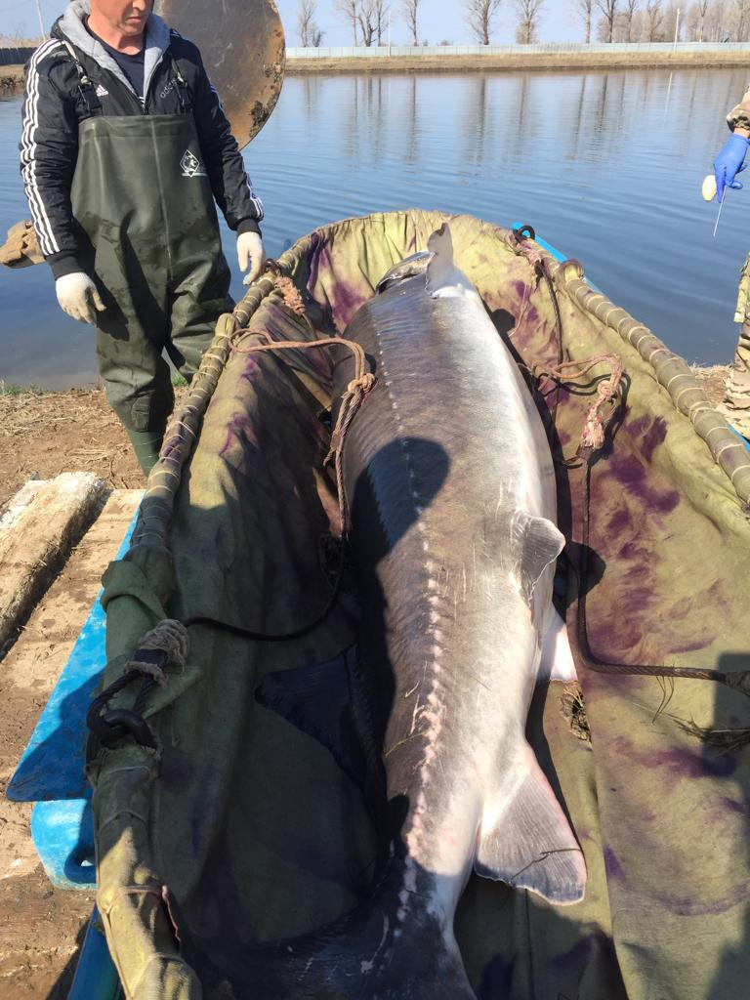
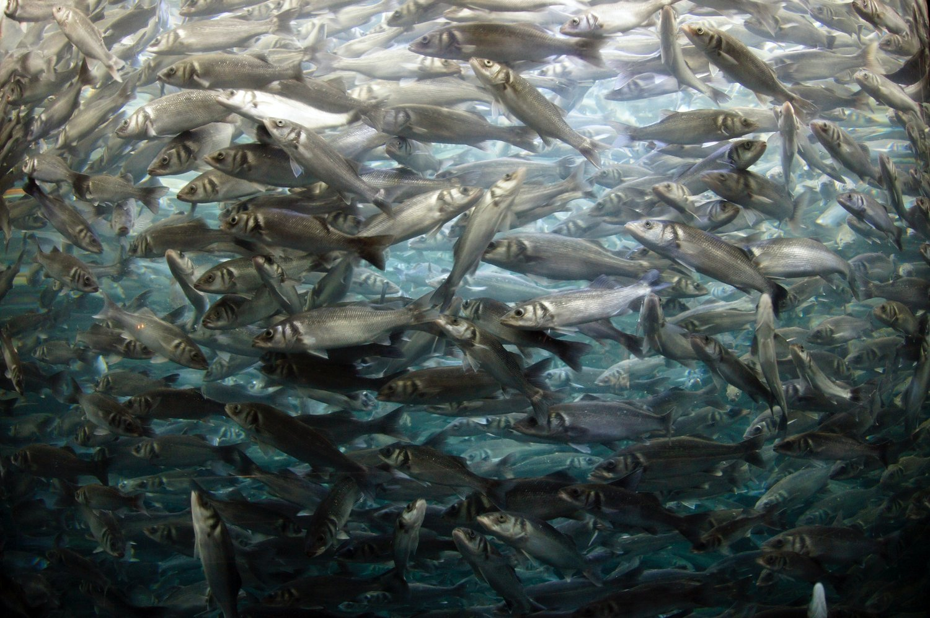
МЕТОДЫ ОПРЕДЕЛЕНИЯ ЧИСЛЕННОСТИ РЫБ
1. Абсолютные методы определения численности стада
2. Относительные методы оценки численности стада рыб
3. Математические модели динамики численности рыб

Slide 2
Существующие методы определения общей или абсолютной численности рыб разделяют на 2 группы.
К первой относятся все методы прямого учета числа особей, находящихся над определенной площадью дна или в единице объема водной толщи. Этот учет осуществляется путем отлова икры, молоди или взрослых рыб, по данным наблюдений с воздуха, расшифровки эхолотных записей и подводного фотографирования, прямыми подсчетами рыб.
Вторую группу составляют расчетно-аналитические методы и методы математического моделирования численности популяций, основанные на прямых и косвенных показателях пополнения и убыли и данных мечения.
Общий недостаток существующих расчетно-аналитических методов определений и математических моделей численности заключается в том, что все они пока построены на основе весьма условных представлений о фактическом ходе пополнения и убыли особей в изучаемых популяциях и не учитывают в нужной мере комплексного воздействия на динамику численности факторов среды.

Slide 3
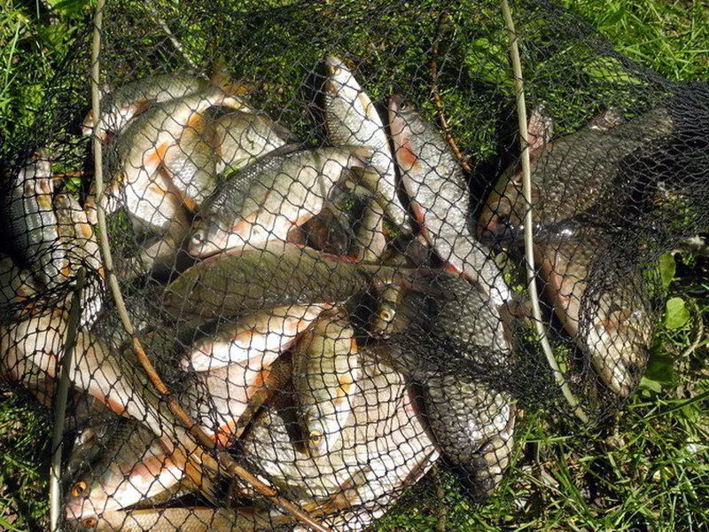
Расчет предполагаемого улова при применении методов определения относительной величины запаса зависит не только от динамики возрастного состава, то есть от урожайности поколений и темпа их изъятия промыслом, но и от степени изменения биологических свойств популяции.
Расчет промыслового запаса ведется в следующей последовательности: пополнение, рост, естественная убыль, промысел.
Пополнение рассчитывается на основании количественного учета молоди и экстраполяции полученных данных с аналогичными результатами прошлых лет.

Slide 4
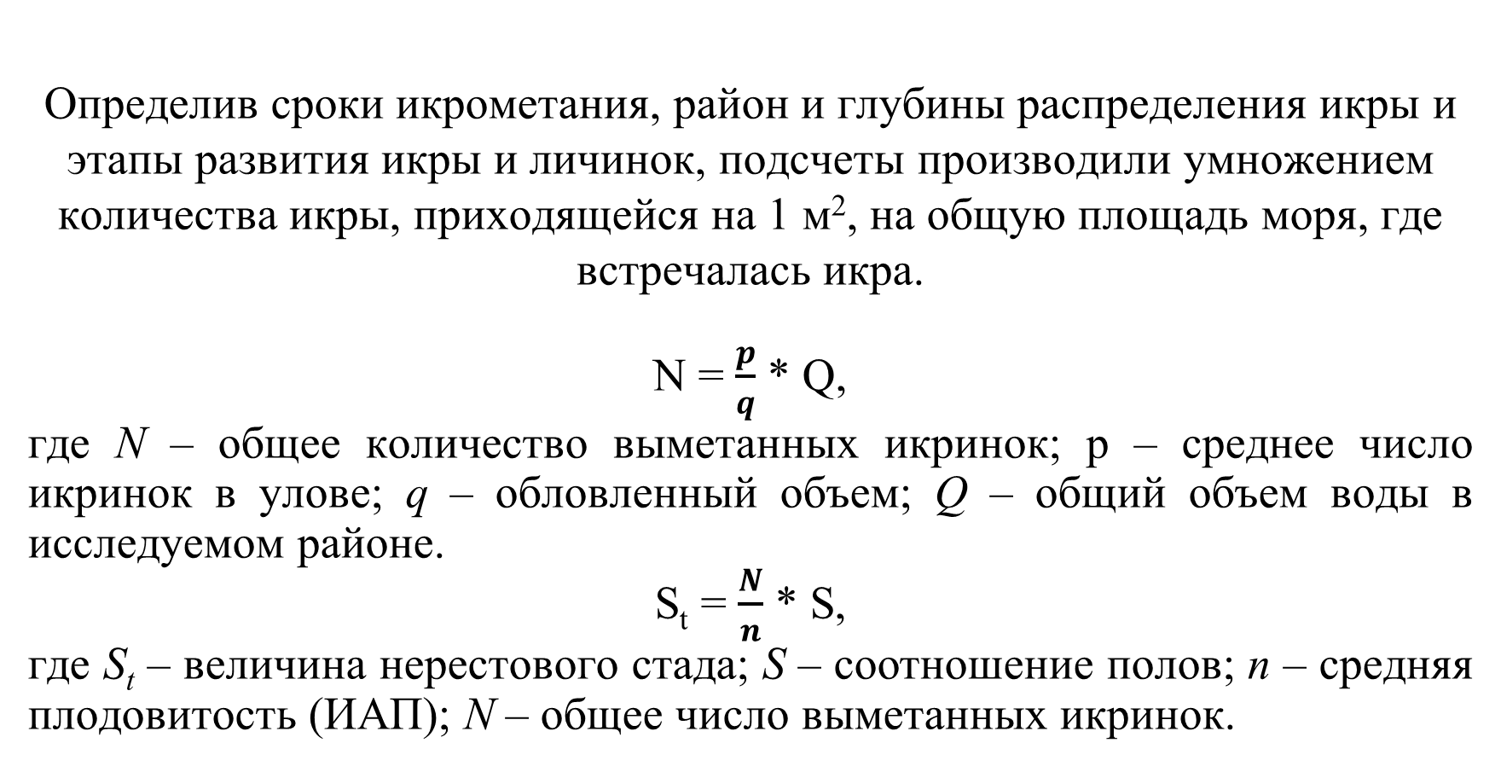
Определив сроки икрометания, район и глубины распределения икры и этапы развития икры и личинок, подсчеты производили умножением количества икры, приходящейся на 1 м², на общую площадь моря, где встречалась икра.
N = $\frac{p}{q}$ * Q,
где N – общее количество выметанных икринок; р – среднее число икринок в улове; q – обловленный объем; Q – общий объем воды в исследуемом районе.
S_{t} = $\frac{N}{n}$ * S,
где S_{t} – величина нерестового стада; S – соотношение полов; n – средняя плодовитость (ИАП); N – общее число выметанных икринок.

Slide 5
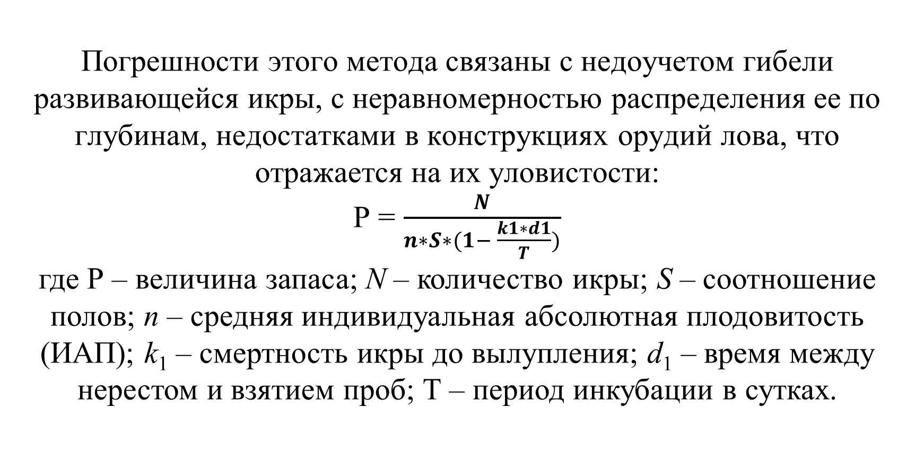
Погрешности этого метода связаны с недоучетом гибели развивающейся икры, с неравномерностью распределения ее по глубинам, недостатками в конструкциях орудий лова, что отражается на их уловистости:
P = $\frac{N}{n∗S∗(1− \frac{k1∗d1}{T})}$
где Р – величина запаса; N – количество икры; S – соотношение полов; n – средняя индивидуальная абсолютная плодовитость (ИАП); k₁ – смертность икры до вылупления; d₁ – время между нерестом и взятием проб; Т – период инкубации в сутках.

Slide 6
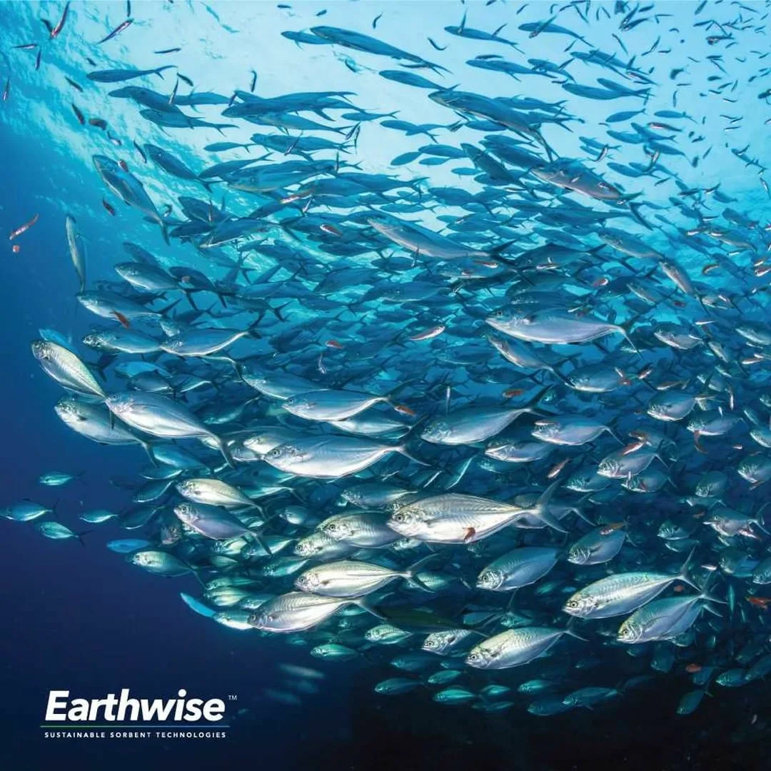
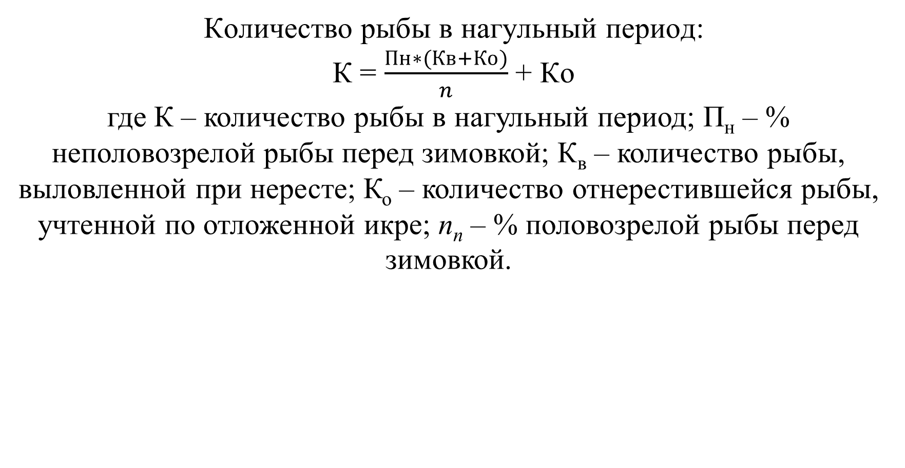
Количество рыбы в нагульный период:
К = $\frac{Пн∗(Кв+Ко)}{n}$ + Ко
где К – количество рыбы в нагульный период; П_{н} – % неполовозрелой рыбы перед зимовкой; К_{в} – количество рыбы, выловленной при нересте; К_{о} – количество отнерестившейся рыбы, учтенной по отложенной икре; n_{n} – % половозрелой рыбы перед зимовкой.

Slide 7
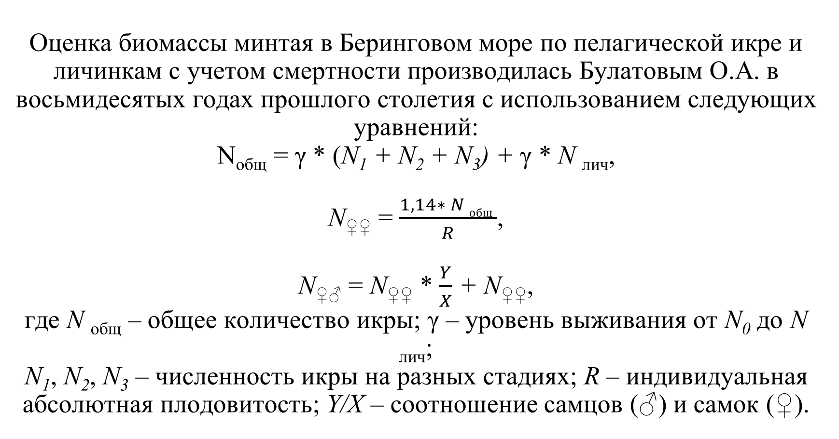
Оценка биомассы минтая в Беринговом море по пелагической икре и личинкам с учетом смертности производилась Булатовым О.А. в восьмидесятых годах прошлого столетия с использованием следующих уравнений:
N_{общ} = γ * (N₁ + N₂ + N₃) + γ * N _{лич},
N♀♀ = $\frac{1,14∗ N общ }{R}$,
N♀♂ = N♀♀ * $\frac{Y}{X}$ + N♀♀,
где N _{общ} – общее количество икры; γ – уровень выживания от N₀ до N _{лич};
N₁, N₂, N₃ – численность икры на разных стадиях; R – индивидуальная абсолютная плодовитость; Y/X – соотношение самцов (♂) и самок (♀).

Slide 8
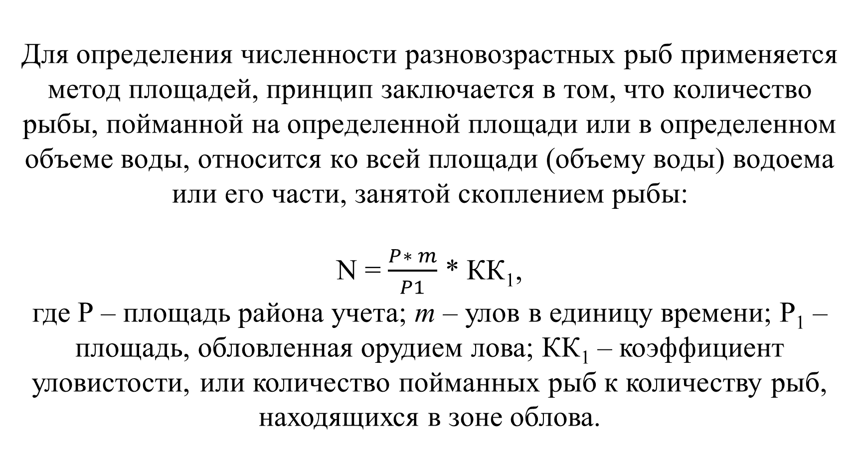
Для определения численности разновозрастных рыб применяется метод площадей, принцип заключается в том, что количество рыбы, пойманной на определенной площади или в определенном объеме воды, относится ко всей площади (объему воды) водоема или его части, занятой скоплением рыбы:
N = $\frac{P∗ m}{P1}$ * КК₁,
где Р – площадь района учета; m – улов в единицу времени; Р₁ – площадь, обловленная орудием лова; КК₁ – коэффициент уловистости, или количество пойманных рыб к количеству рыб, находящихся в зоне облова.

Slide 9
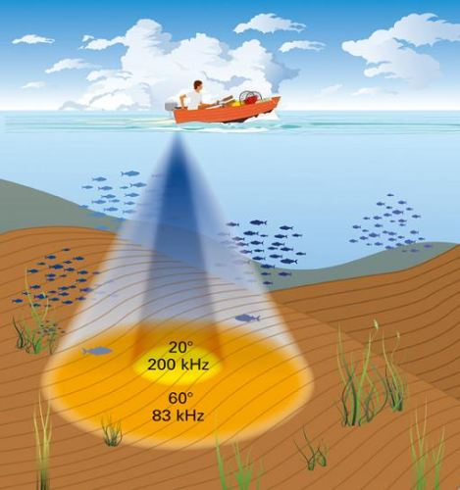
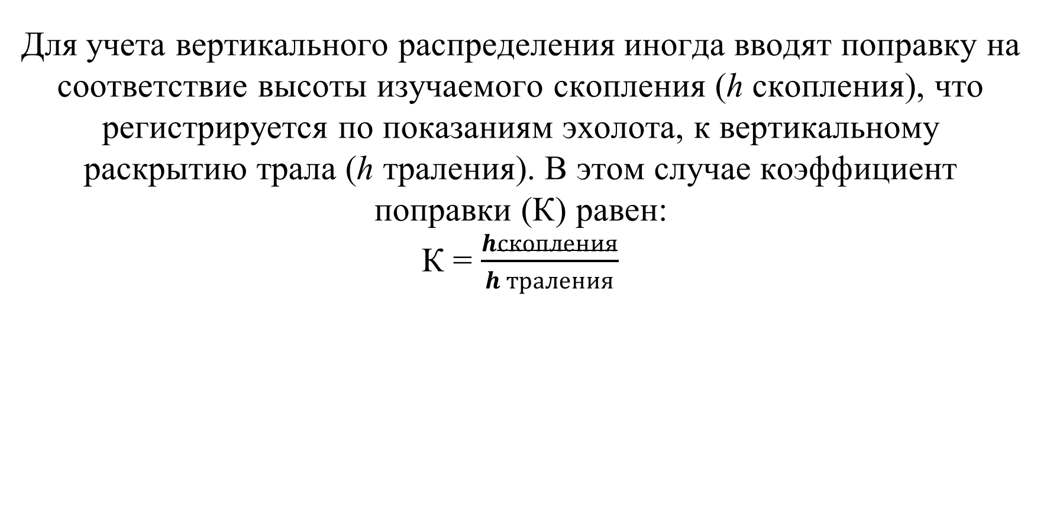
Для учета вертикального распределения иногда вводят поправку на соответствие высоты изучаемого скопления (h скопления), что регистрируется по показаниям эхолота, к вертикальному раскрытию трала (h траления). В этом случае коэффициент поправки (К) равен:
К = $\frac{hскопления}{h траления}$

Slide 10
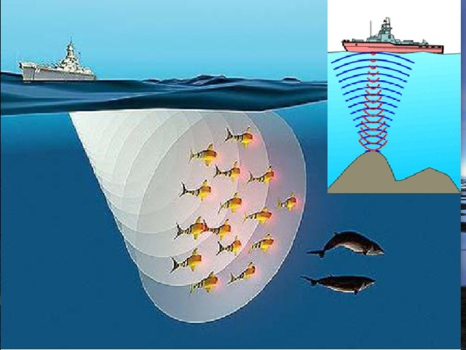

Численность рыб гидроакустическим методом рассчитывается по формуле:
Р = $\frac{N}{h^{2} ·V ·t ·tg\frac{α}{2}}$ , где Р – плотность скопления, шт./м³; N, t – число отметок на эхолотной ленте за время t, часах; h – глубина водоема, м; α – угол излучения вибратора, берется по паспорту эхолота.

Slide 11
Для учета численности стада проходных и полупроходных рыб значение имеют способы оценки количества рыбы, прошедшей за определенный отрезок времени через поперечное сечение участка реки, лежащего ниже нерестилища. Впервые в России этот метод оценки численности мигрирующего стада был предложен Ф.И. Барановым для учета численности мигрирующей воблы, он принимал, что общее количество рыбы, прошедшее через облавливаемый участок реки, равно:
N = n·U·S·T, где N – общее число рыб, прошедших через облавливаемый участок реки; n – число рыб на единицу площади; U – скорость хода рыбы; S – ширина реки;
Т – время между двумя заметами.

Slide 12
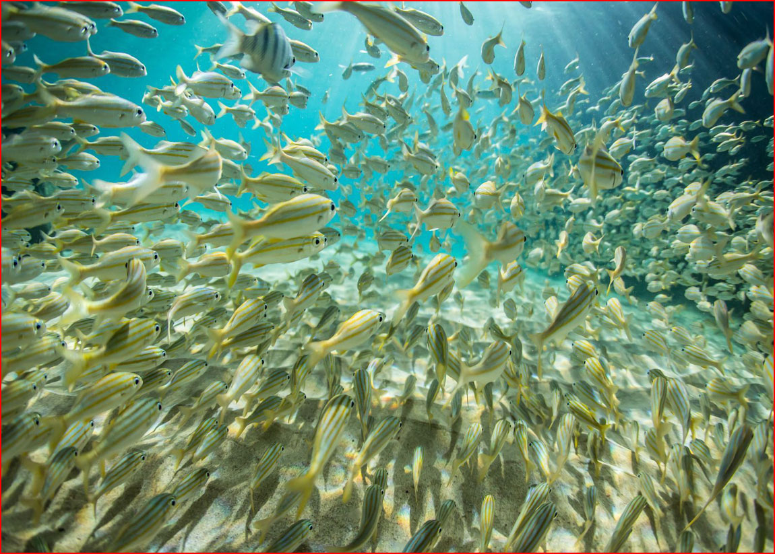

Наибольшая погрешность расчета возникает при определении количества рыб, проходящих через все сечение реки за весь день работы невода:
N = $\frac{q}{K}($1 + $\frac{S_{2}}{S_{1}}$) , где N – количество рыб; K – коэффициент уловистости; q – улов; S₁ – облавливаемая площадь; S₂ – необлавливаемая площадь.

Slide 13
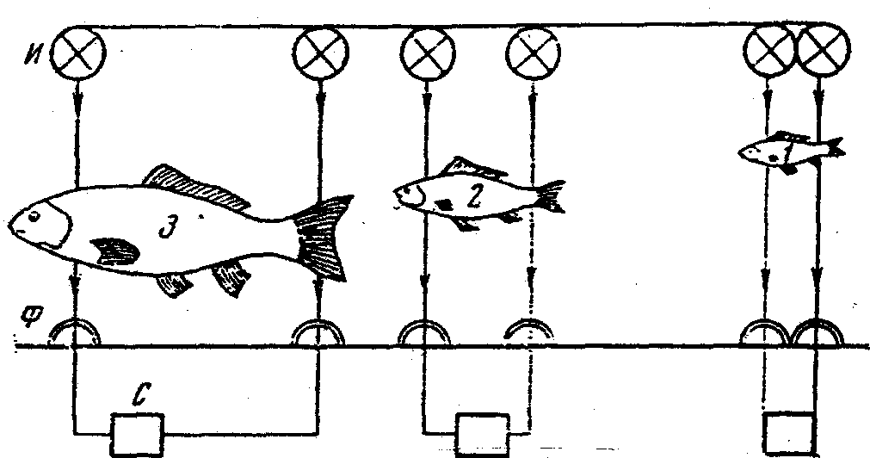
В.Р. Протасов и Ю.А. Митрохин сконструировали прибор, позволяющий просчитывать количество и измерять длину рыб, проходящих через определенный участок.
Схема размещения фотоэлементов и источников света, позволяющая регистрировать рыб по размерам: Ф – фотоэлементы; И – источник света; С – счетчики; 1, 2, 3 – учитываемые размерные группы

Slide 14
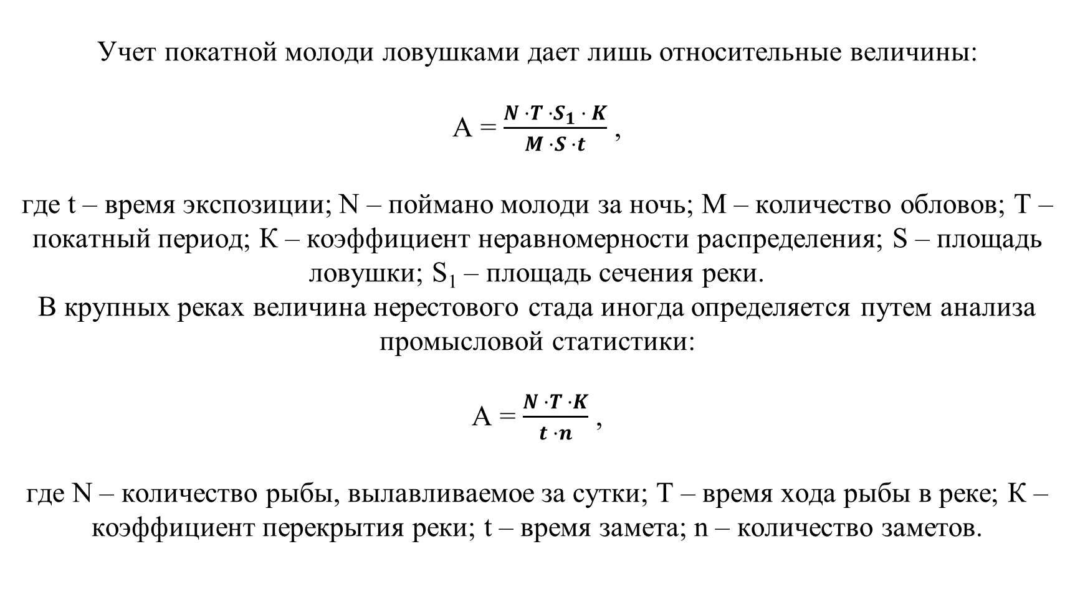
Учет покатной молоди ловушками дает лишь относительные величины:
A = $\frac{N ·T ·S_{1} · K}{M ·S ·t}$ , где t – время экспозиции; N – поймано молоди за ночь; M – количество обловов; Т – покатный период; К – коэффициент неравномерности распределения; S – площадь ловушки; S₁ – площадь сечения реки.
В крупных реках величина нерестового стада иногда определяется путем анализа промысловой статистики:
A = $\frac{N ·T ·K}{t ·n}$ , где N – количество рыбы, вылавливаемое за сутки; Т – время хода рыбы в реке; К – коэффициент перекрытия реки; t – время замета; n – количество заметов.

Slide 15
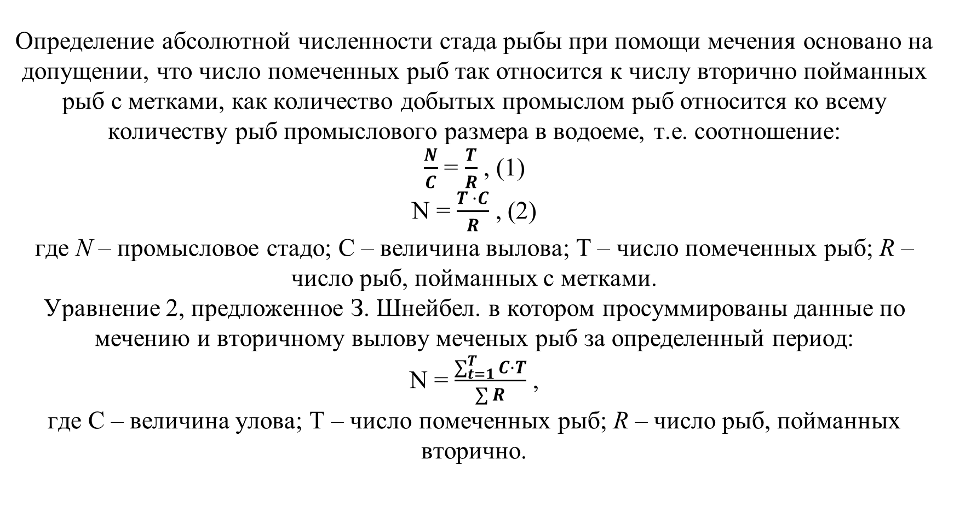
Определение абсолютной численности стада рыбы при помощи мечения основано на допущении, что число помеченных рыб так относится к числу вторично пойманных рыб с метками, как количество добытых промыслом рыб относится ко всему количеству рыб промыслового размера в водоеме, т.е. соотношение:
$\frac{N}{C}$ = $\frac{T}{R}$ , (1)
N = $\frac{T ·C}{R}$ , (2) где N – промысловое стадо; С – величина вылова; Т – число помеченных рыб; R – число рыб, пойманных с метками.
Уравнение 2, предложенное З. Шнейбел. в котором просуммированы данные по мечению и вторичному вылову меченых рыб за определенный период:
N = $\frac{\sum_{t=1}^{T}{C}·T}{\sum{R}}$ , где С – величина улова; Т – число помеченных рыб; R – число рыб, пойманных вторично.

Slide 16
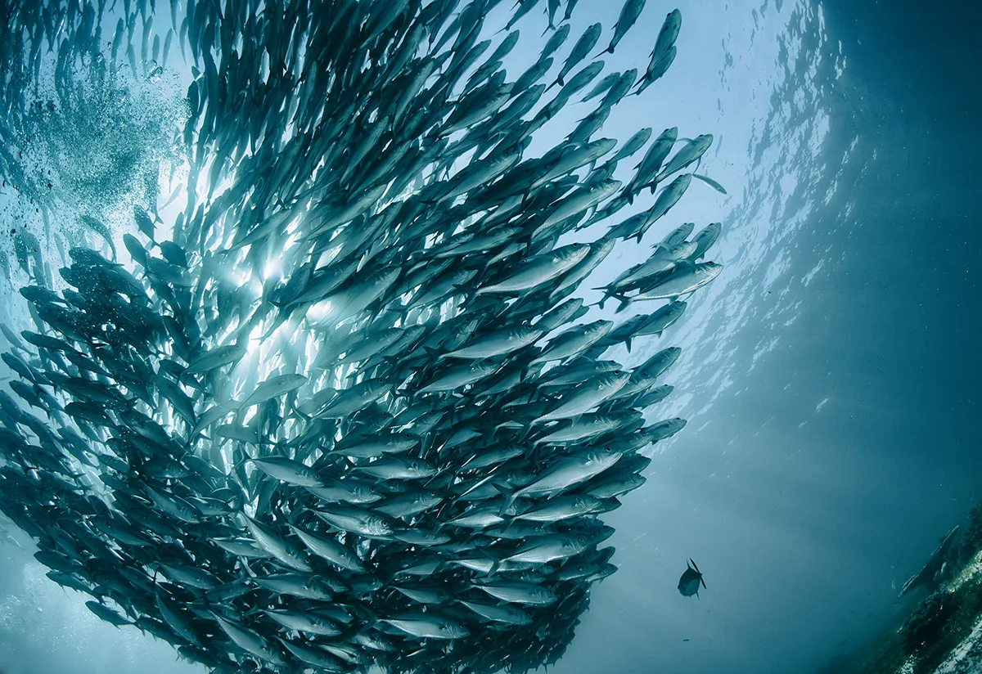

В некоторых случаях численность рыб в скоплениях можно определить по интенсивности выедания кормов. Если известен рацион одной рыбы (r) и всего скопления (R), то численность рыб в нем (N) рассчитывают по формуле:
N= $\frac{R}{r}$ , где N – число кормящихся рыб; R – общее количество корма, потребляемое стадом в единицу времени (рацион всего стада); r – рацион одной рыбы.

Slide 17
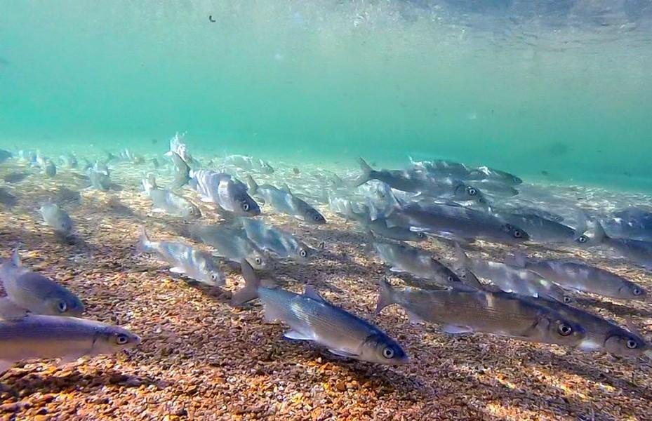
Относительные методы оценки численности стада рыб
Учет на основе анализа общих уловов и уловов на рыболовное усилие
После того как промысел достигнет определенной интенсивности, колебания уловов обычно отражают изменения численности промыслового стада рыбы.
Следовательно, при более или менее стабильной интенсивности рыболовства по колебаниям уловов можно судить о колебаниях численности стада рыбы.

Slide 18
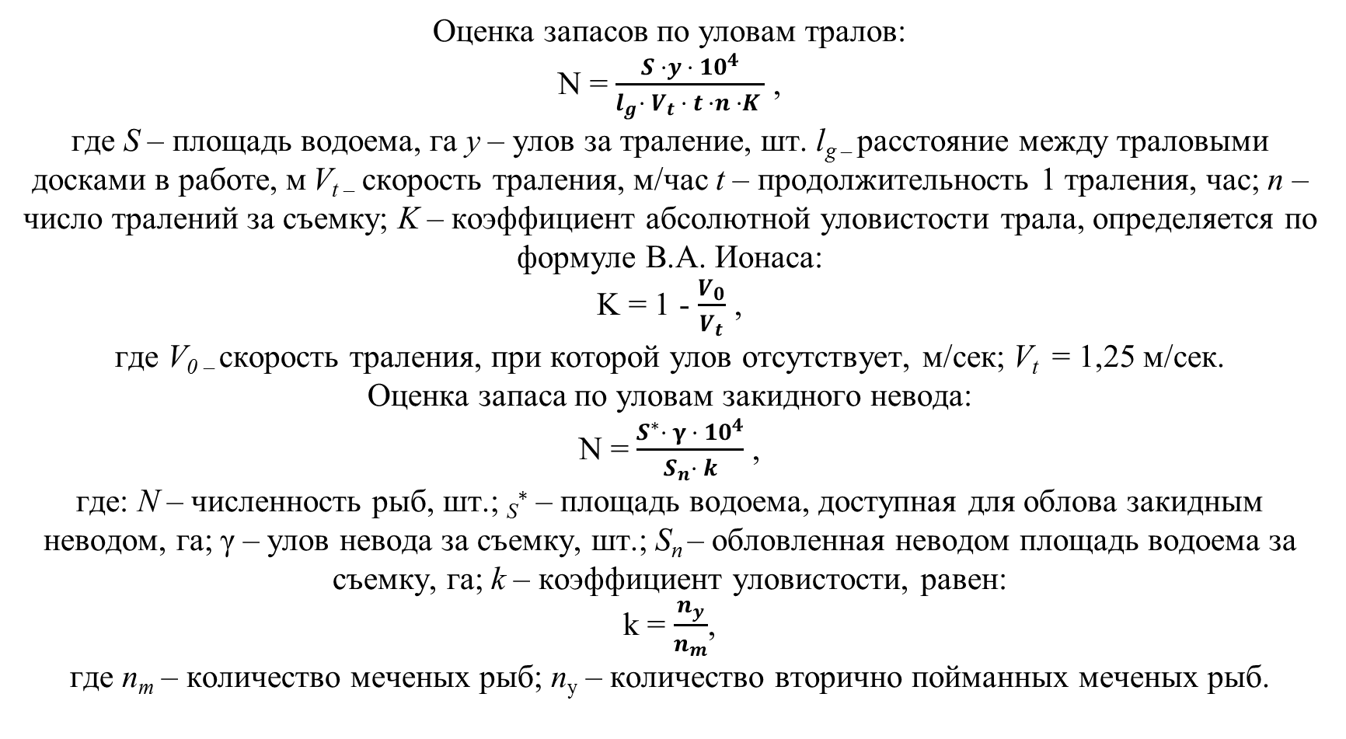
Оценка запасов по уловам тралов:
N = $\frac{S ·y · {10}^{4}}{l_{g}· V_{t} · t ·n ·K }$ , где S – площадь водоема, га y – улов за траление, шт. l_{g –} расстояние между траловыми досками в работе, м V_{t –} скорость траления, м/час t – продолжительность 1 траления, час; n – число тралений за съемку; K – коэффициент абсолютной уловистости трала, определяется по формуле В.А. Ионаса:
K = 1 - $\frac{V_{0}}{V_{t}}$ , где V_{0 –} скорость траления, при которой улов отсутствует, м/сек; V_{t} = 1,25 м/сек.
Оценка запаса по уловам закидного невода:
N = $\frac{S^{∗}· γ · {10}^{4}}{S_{n}· k}$ , где: N – численность рыб, шт.; _{S}∗ – площадь водоема, доступная для облова закидным неводом, га; γ – улов невода за съемку, шт.; S_{n} – обловленная неводом площадь водоема за съемку, га; k – коэффициент уловистости, равен: k = $\frac{n_{y}}{n_{m}}$, где n_{m} – количество меченых рыб; n_{у} – количество вторично пойманных меченых рыб.

Slide 19
Учет на основе анализа уловов и возрастного состава стада, так называемый биостатистический метод позволяет косвенно судить о состоянии рыбных запасов. Идея разработки принадлежит Ф.И. Баранову и А.Н. Державину. Одновременно Н.Л. Чугунов предложил эту методику для определения запаса северокаспийской воблы. Е.Г. Бойко с некоторыми изменениями использовал этот метод для определения промыслового стада кубанского судака.
Чтобы воспользоваться этим методом, необходимо располагать следующими материалами:
- промысловой статистикой уловов;
- данными о численности отдельных поколений на основании учета сеголетков, годовиков, двухгодовиков;
- данными о возрастном составе уловов, позволяющими установить темпы пополнения и убыли;
- данными по естественной, промысловой и общей убыли;
- сведениями о средних размерах и массе по каждой возрастной группе, дающими возможность оценивать пополнение и убыль промыслового стада (в весовых единицах).

Slide 20
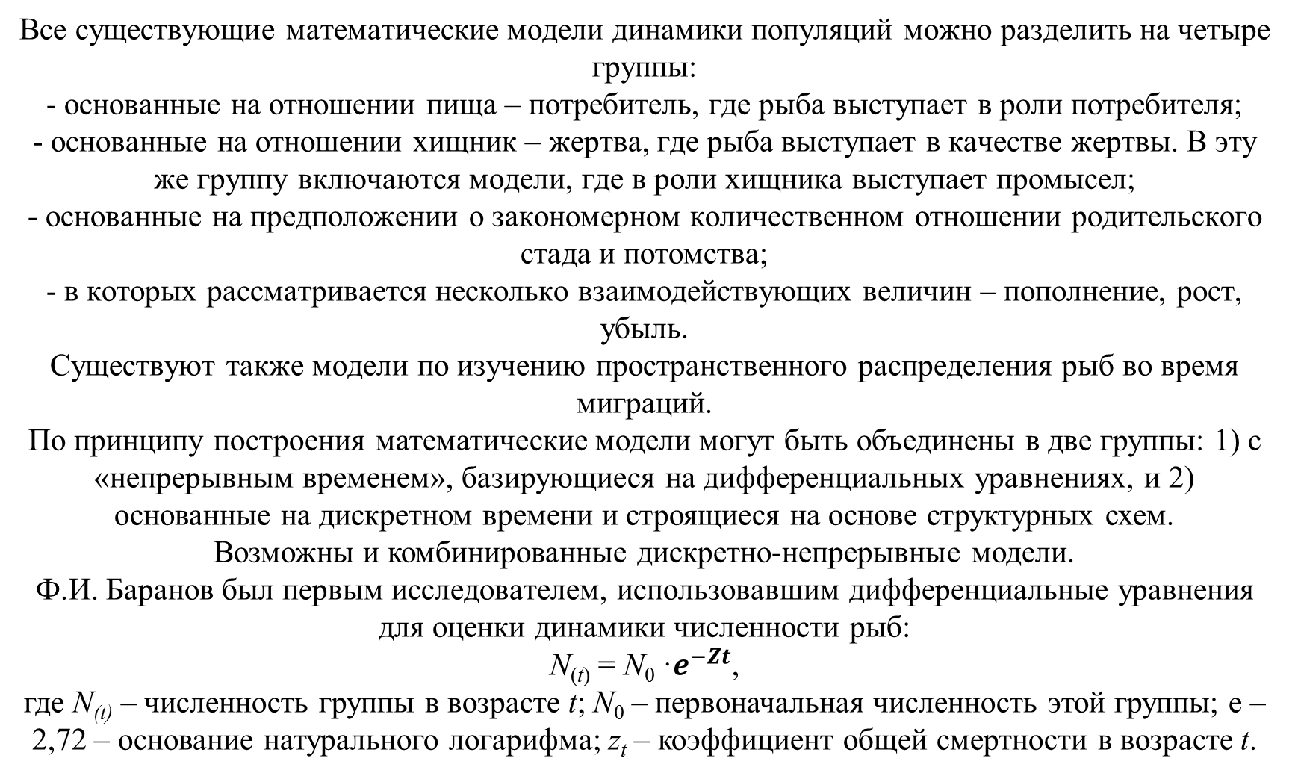
Все существующие математические модели динамики популяций можно разделить на четыре группы:
- основанные на отношении пища – потребитель, где рыба выступает в роли потребителя;
- основанные на отношении хищник – жертва, где рыба выступает в качестве жертвы. В эту же группу включаются модели, где в роли хищника выступает промысел;
- основанные на предположении о закономерном количественном отношении родительского стада и потомства;
- в которых рассматривается несколько взаимодействующих величин – пополнение, рост, убыль.
Существуют также модели по изучению пространственного распределения рыб во время миграций.
По принципу построения математические модели могут быть объединены в две группы: 1) с «непрерывным временем», базирующиеся на дифференциальных уравнениях, и 2) основанные на дискретном времени и строящиеся на основе структурных схем.
Возможны и комбинированные дискретно-непрерывные модели.
Ф.И. Баранов был первым исследователем, использовавшим дифференциальные уравнения для оценки динамики численности рыб:
N_{(t)} = N₀ ·$e^{−Zt}$, где N_{(t)} – численность группы в возрасте t; N₀ – первоначальная численность этой группы; е – 2,72 – основание натурального логарифма; z_{t} – коэффициент общей смертности в возрасте t.

Slide 21
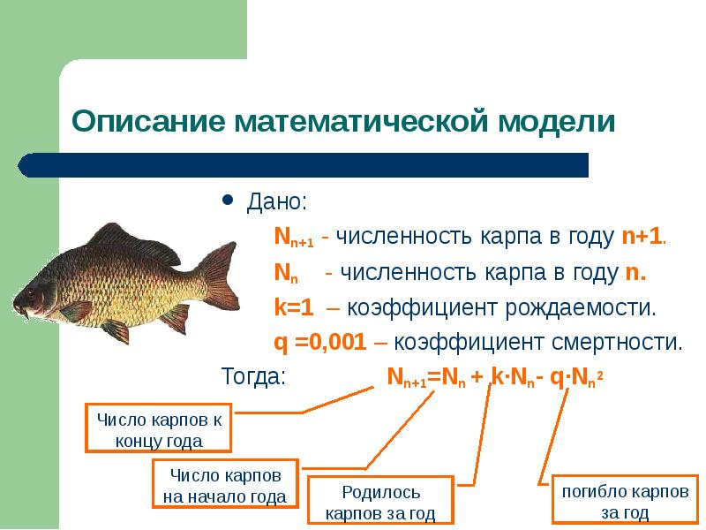

Slide 22
